Slide 1
深入浅出Golang Runtime
腾讯NOW直播 郝以奋
深圳Gopher Meetup
2019.08.17

Slide 2
yifhao, 郝以奋, 毕业于华中科技大学
腾讯NOW直播后台开发
负责NOW直播 CPP+JAVA双栈 -> Golang转型:
框架协同建设, 业务功能定制, Go Mod引入, 服务模板, RPC协议管理, Golang培训, 文档等
参与内部多部门使用的Golang框架开发, 并在部门成功推广
在内部做过150人的Golang相关分享

Slide 3

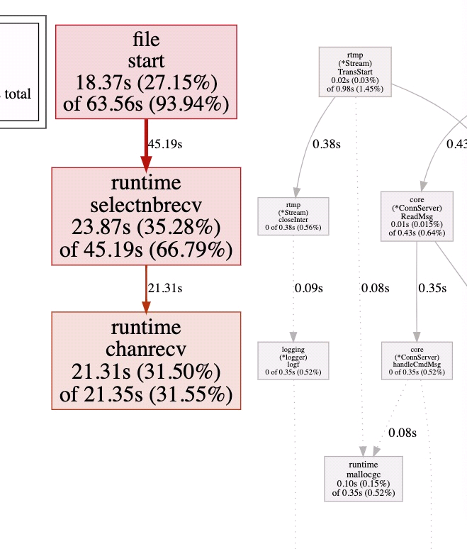
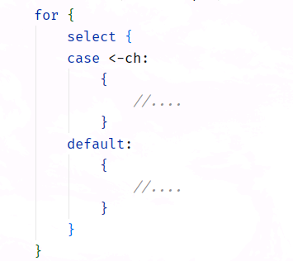
为什么去了解Runtime?
1. 解决疑难杂症&&优化
2. 好奇心
3. 技术深度的一种
运行时到底是个什么东西?
Go的调度为什么说是轻量的?
Go调度都发生了啥?
Go的网络和锁会不会阻塞线程?
什么时候会阻塞线程?
Go的对象在内存中是怎样的?
Go的内存分配是怎样的?
栈的内存是怎么分配的?
GC是怎样的?
GC怎么帮我们回收对象?
Go的GC会不会漏掉对象或者回收还在用的对象?
Go GC什么时候开始?
Go GC啥时候结束?
Go GC会不会太慢, 跟不上内存分配的速度?
Go GC会不会暂停我们的应用? 暂停多久? 影不影响我的请求?
....
问题分析
Notes:
1分钟
1. 解决疑难杂症
2. 一个优秀的工程师必然有对底层的好奇心, 喜欢去挖掘, 去钻研.
运行时到底是什么?
调度是怎样的?
调度为什么轻量?
内存是怎样的? GC怎么运行的? 会暂停我们的应用很久吗?

Slide 4
本次讨论基于最新2019.2发布的Go 1.12 Linux amd64版本
PPT中一些参数专门为 Linux amd64版本特化
不同版本有差异, 流程基本类似
PPT中的图和文字只限于表达主要流程, 忽略一些分支和异常处理, 实际上源码复杂很多
水平和精力有限, PPT中有错误, 欢迎指出. 代表不了公司其他程序员水平.
有两份PPT, 一份是分享的, 较为精简, 一份是完整的, 均会放出https://github.com/Frank-Hust/share
有Go相关的问题分享后也可与我线下或微信讨论
Runtime简介及历程
调度
内存与GC
实践
问答交流
希望本次分享和交流, 能够对Golang Runtime发展, 调度原理, 内存分配机制, GC流程有个大概的认识, 能够解决对Go底层的一些疑惑. 相互讨论, 相互学习!
Notes:
1分钟
通过本次分享希望能够对Runtime有一个大概的了解, 解决一些对Go底层的疑惑.
本次分享基于最新的Go1.12 linux64位版本. PPT只限于表达主要流程, 且时间有限, 很多没有涉及, 我还会提供一个比较完整的PPT, 有60多页. 分享和PPT有错误的话, 欢迎指出. 欢迎与我线下或微信讨论. 微信是我名字的拼音.
下面我们进入正题.

Slide 5
简介及发展
调度
内存
GC
实践

Slide 6
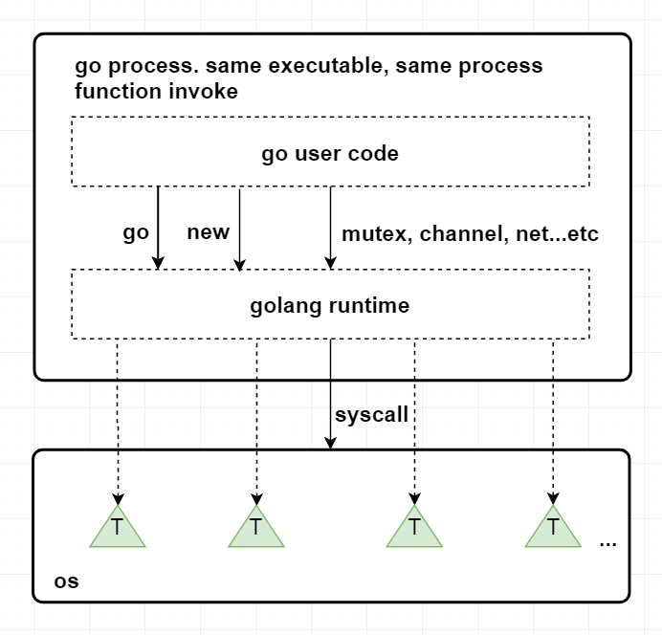
Golang Runtime简介
Golang Runtime是go语言运行所需要的基础设施.
1. 协程调度, 内存分配, GC;
2. 操作系统及CPU相关的操作的封装(信号处理, 系统调用, 寄存器操作, 原子操作等), CGO;
3. pprof, trace, race检测的支持;
4. map, channel, string等内置类型及反射的实现.
1. 与Java, Python不同, Go并没有虚拟机的概念, Runtime也直接被编译成native code.
2. Go的Runtime与用户代码一起打包在一个可执行文件中
3. 用户代码与Runtime代码在执行的时候并没有明显的界限, 都是函数调用
4. go对系统调用的指令进行了封装, 可不依赖于glibc
5. 一些go的关键字被编译器编译成runtime包下的函数.
关键字 | 函数
go | newproc
new | newobject
make | makeslice, makechan, makemap, makemap_small...
 | gcStart
<- -> | chansend1, chanrecv1
等等
Notes:
不要太久2分钟
1. runtime是go语言运行的基础设置. 负责调度, 内存分配, gc, 屏蔽操作系统和CPU差异性, 检测相关的支持, 内置类型和反射的实现.
2. 说到runtime, 可能大家会想到类似Java, Python的虚拟机. 但是Go并没有虚拟机的概念, Runtime和用户代码一起打包成native code. 在运行的时候, 也并没有一个很严格的界限. 只是函数调用. 我们写代码时一些关键字被编译成runtime包下的函数. 比如go对应newproc, new对应newobject函数.

Slide 7
Runtime发展历程
版本 | 发布时间 | 改进特征 | GC STW时间
v1.0 | 2012/3 | 调度GM模型, GC STW | 百ms级别-秒级
v1.1 | 2013/5 | 调度G-P-M模型 | 同上
v1.2 | 2013/12 | 实现合作式的抢占 | 同上
v1.3 | 2014/6 | GC实现Mark STW, Sweep 并行.栈扩容由split stack改为复制方式的continus stack. 添加sync.Pool | 百m-几百ms级别
v1.4 | 2014/12 | Runtime移除大部分C代码; 实现准确式GC. 引入写屏障, 为1.5的并发GC做准备. | 同上
v1.5 | 2015/8 | Runtime完全移除C代码, 实现了Go的自举. GC 并发标记清除, 三色标记法; GOMAXPROCS默认为CPU核数, go tool trace引入 | 10ms级别
v1.6 | 2016/2 | 1.5中一些与并发GC不协调的地方更改. 集中式的GC协调协程, 改为状态机实现 | 5ms级别
v1.7 | 2016/8 | GC时由mark栈收缩改为并发, 引入dense bitmap, SSA引入 | ms级
v1.8 | 2017/2 | hybrid write barrier, 消除re-scanning stack, GC进入sub ms. defer和cgo调用开销减少一半 | sub ms(18GB堆)
V1.9 | 2017/8 | 保留用于debug的rescan stack代码移除, runtime.GC, debug.SetGCPercent, and debug.FreeOSMemory等触发STW GC改为并发GC | 基本同上
V1.10 | 2018/2 | 不再限制最大GOMAXPROCS(Go 1.9为1024), LockOSThread的线程在运行的G结束后可以释放. | 基本同上
V1.11 | 2018/8 | 连续的arena改为稀疏索引的方式 | 基本同上
V1.12 | 2019/2 | Mark Termination流程优化 | Sub ms, 但几乎减少一半
注: GC STW时间与堆大小, 机器性能, 应用分配偏好, 对象数量均有关. 较早的版本来自网络上的数据. 1.4-1.9数据来源于twitter工程师. 这里是以较大的堆测试, 数据仅供参考. 普通应用的情况好于上述的数值.
Notes:
不要讲太久. 1-2分钟.
左边标粗的为为四个重要版本. 1.0第一个大版本. 1.1奠定了当前golang调度的GPM模型. 1.5则Go的从STW GC变为并发的标记清除, 其中标记采用三色标记法. 比较大部分生产服务基本可用. 1.8的则进一步通过混合写屏障, 使得gc的暂停时间下降到ms以下, 大部分服务都不用关心gc停顿了.

Slide 8
简介及发展
调度
内存
GC
实践

Slide 9
Golang调度简述
PMG模型, M:N调度模型.
调度在计算机中是分配工作所需资源的方法. linux的调度为CPU找到可运行的线程. 而Go的调度是为M(线程)找到P(内存, 执行票据)和可运行的G.
轻量级协程G, 栈初始2KB, 调度不涉及系统调用.
用户函数调用前会检查栈空间是否足够, 不够的话, 会进行栈扩容.
用户代码中的协程同步造成的阻塞, 仅仅是切换协程, 而不阻塞线程.
网络操作封装了epoll, 为NonBlocking模式, 未ready, 切换协程, 不阻塞线程.
每个p均有local runq, 大多数时间仅与local runq无锁交互. 实现work stealing.
用户协程无优先级, 基本遵循FIFO.
目前(1.12), go支持协作的抢占调度, 还不支持非协作的抢占调度.
Notes:
可阅读tonybai大神的 也谈goroutine调度器
https://tonybai.com/2017/06/23/an-intro-about-goroutine-scheduler/
官方非协作式调度
https://github.com/golang/proposal/blob/master/design/24543-non-cooperative-preemption.md

Slide 10
Goroutine
Process -> Thread(LWP, lightweight process) -> Goroutine (一种lightweight userspace thread)
不断共享, 不断减少切换成本
Go实现有栈协程
代表协程这种执行流的结构体
保护和恢复上下文的函数
运行队列
编译器将go关键字编译为生成一个协程结构体, 并放入运行队列
解决网络IO阻塞问题
协程级别的同步结构
调度: findrunnable
...
注:Goroutine的形式只是协程的一种形式
Notes:
我们看调度的一个演进过程.
进程是一个资源的集合, 共享了虚拟内存, 文件描述符, 不同的进程之间资源一般是隔离的.
而一个进程内多个线程则共享这些资源.
线程是目前操作系统调度的单位, 需要陷入内核调度, 同一个进程中的线程切换不需要切换页表.
而go的协程在用户态调度, 多个协程可能由同一个线程运行, 尽可能的减少线程级的阻塞.
go的协程使得我们能以一种同步的方式去执行网络IO, 而不阻塞IO.
对Go协程的实现
首先, 要有能代表协程的结构体, 协程阻塞和恢复时要有保护和恢复上下文的函数. 要有能放待运行协程的队列.
编译器把go这个关键字编译为生成一个协程结构体, 并放入runq. 接下来要解决阻塞问题和调度规则.

Slide 11
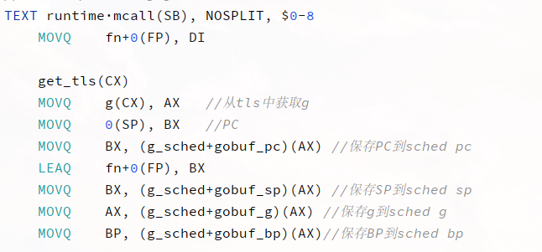
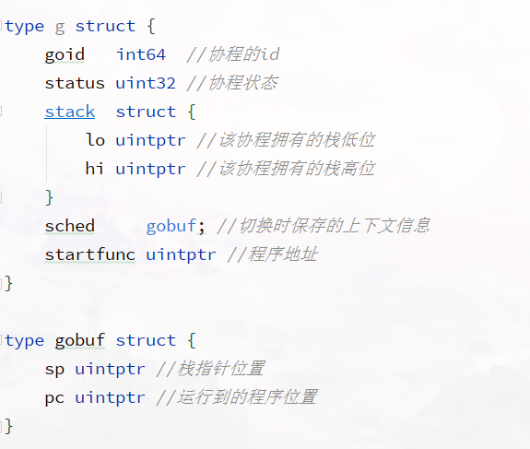
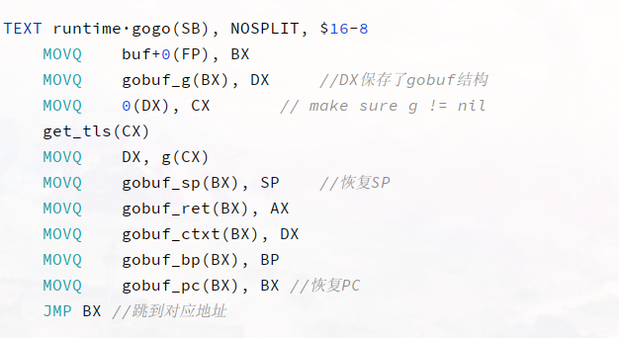
协程结构体和切换函数
切换时保存上下文
代表执行流(协程)的结构体
重新调度时恢复上下文
Notes:
每go func()生成一个runtime.g, 放入队列. 协程需有自己的状态, 栈, 以及func地址.
当协程因为网络或者协程级别的锁切换, 会调用gopark将当前协程切换出去, 保存上下文, 这个协程指令执行到哪了, 栈用到哪了. 通过调度来恢复另外一个协程的上下文.
举个不那么恰当的比喻.
你老婆要做饭, 你不会, 甩给你一个菜谱, 照着做还不会吗. 做饭的你就是线程.
菜谱就是你要执行的指令, 即func. 米, 菜就是func的输入. 做饭这整件事就是g这个结构体.
这时候, 一个电话打过来, 跟你说别做饭了, 出问题了, 赶紧处理一下.
你把火关一下, 把菜谱翻到的那页折好, 这叫保存上下文.
你把问题处理完了, 脑子转了转, 原来还要做饭呢, 这叫调度. 再回到厨房, 把火打开, 折起来的书打开, 继续做饭. 这叫恢复上下文.

Slide 12
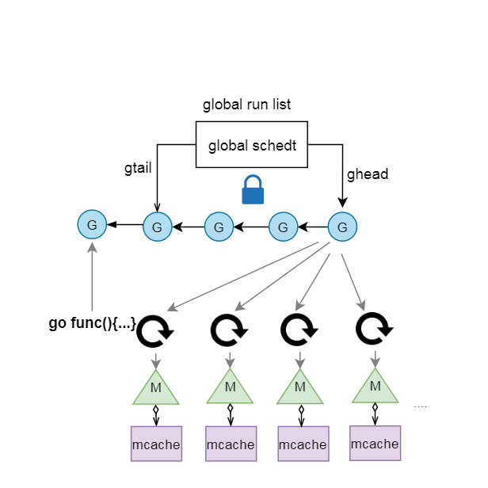
GM模型
一开始, 实现一个简单一点的, 一个全局队列放待运行的g.
新生成G, 阻塞的G变为待运行, M寻找可运行的G等操作都在全局队列中操作, 需要加线程级别的锁.
调度锁问题. 单一的全局调度锁(Sched.Lock)和集中的状态, 导致伸缩性下降.
G传递问题. 在工作线程M之间需要经常传递runnable的G, 会加大调度延迟, 并带来额外的性能损耗.
Per-M的内存问题. 类似TCMalloc结构的内存结构, 每个M都需要memory cache和其他类型的cache(比如stack alloc), 然而实际上只有M在运行Go代码时才需要这些Per-M Cache, 阻塞在系统调用的M并不需要这些cache. 正在运行Go代码的M与进行系统调用的M的比例可能高达1:100, 这造成了很大的内存消耗.
等
是不是可以给运行的M加个本地队列?
是不是可以剥夺阻塞的M的mcache给其他M使用?
Notes:
2分钟
一开始, 会设计简单一些. 只用一个全局队列放待运行的g, 这些协程可能是go func()新生成的, 也可能是从各种阻塞状态恢复的协程.
图中的M为线程, G为待运行的协程.
所有的调度均直接和这个全局队列交互, 新生成G, 阻塞的G变为待运行, 调度等都需要涉及同一个线程级别的锁.
这样的模型有几个问题.
第一点: 全局调度锁导致调度伸缩性下降.
第二点: go func新生成的协程被放入全局队列中, 新的协程很大概率被其他M执行, 导致内存的局部性不好. 很多情况下当前在运行的协程很快就切换出去, 接下来就运行新生成的协程, 会是一种更好的方案.
第三点: Go类似于TCMalloc的内存结构, 每个M都会有一些Cache, 用于无锁分配. 而在有的应用里阻塞在系统调用的线程会很多, 而阻塞的M其实并不需要这些cache. 导致内存浪费.
那么可能会想, 是不是可以给M加本地队列? 是不是剥夺阻塞的M的cache给其他M使用?

Slide 13
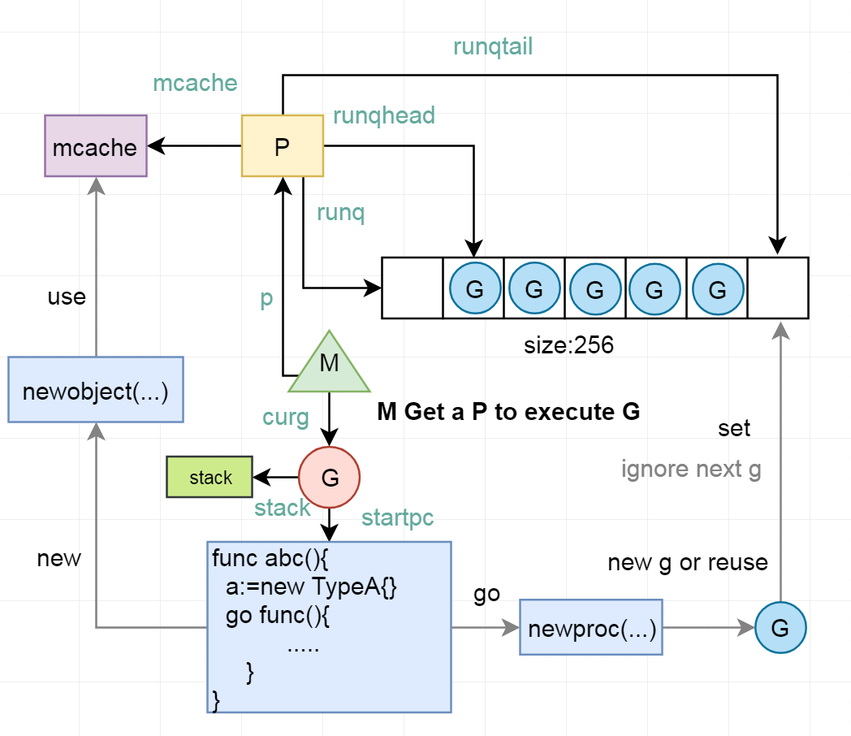
GPM模型
Golang 1.1中调度为GPM模型. 通过引入逻辑Processer P来解决GM模型的几个问题.
 | 数据结构 | 数量 | 意义
G Goroutine | runtime.g 运行的函数指针, stack, 上下文等 | 每次都go func都代表一个G, 无限制 | 代表一个用户代码执行流
P Processor | runtime.p per-P的cache, runq和free g等 | 默认为机器核数. 可通过GOMAXPROCS环境变量调整. | 表示执行所需的资源
M Machine | runtime.m 对应一个由clone创建的线程 | 比P多, 一般不会多太多. 最大1万个 | 代表执行者, 底层线程
mcache从M中移到P中.
不再是单独的全局runq. 每个P拥有自己的runq. 新的g放入自己的runq. 满了后再批量放入全局runq中. 优先从自己的runq获取g执行
实现work stealing, 当某个P的runq中没有可运行G时, 可以从全局获取, 从其他P获取
当G因为网络或者锁切换, 那么G和M分离, M通过调度执行新的G
当M因为系统调用阻塞或cgo运行一段时间后, sysmon协程会将P与M分离. 由其他的M来结合P进行调度.
Notes:
2分钟
Go 1.1通过再引入逻辑处理器P来解决GM模型的问题.
P代表的是执行Go代码所需要的资源. 可通过环境变量或者函数设置. 默认为机器核数.
M如果想要执行Go代码, 必须获得一个P. 也就是说同一时刻在执行Go代码的并行数可认为接近P, 即默认机器核数.
P其实主要是包含原先m中的mcache, per-P的runq, 还有一些缓存资源.
m与p结合执行go代码时, 大部分时间都是与本地的runq交互, 大大减少锁争抢. 实现work stealing, 平衡负载.
M阻塞在系统调用时, 会有sysmon协程定时将P与M分离, 由其他的M结合P进行调度.

Slide 14
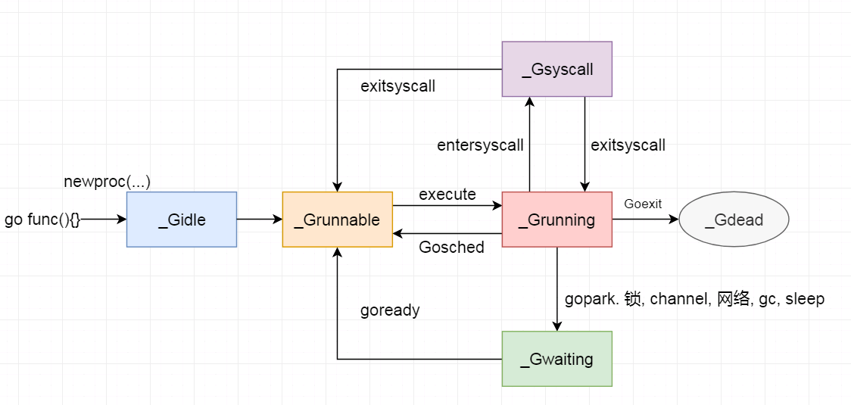
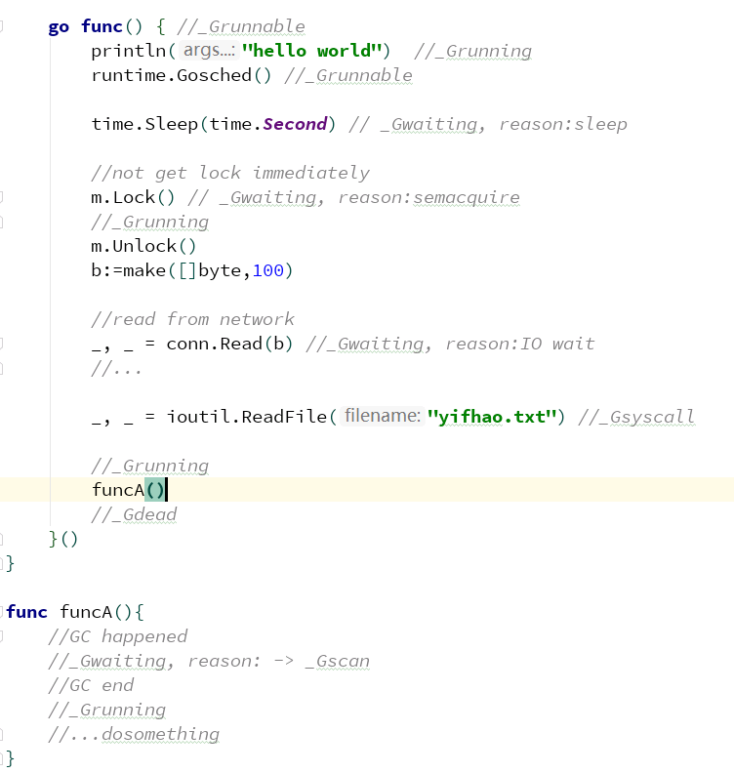
G状态流转
G状态 | 值 | 说明
Gidle | 0 | 刚刚被分配, 还没有初始化
Grunnabel | 1 | 表示在runqueue上, 还没有被运行
Grunning | 2 | go协程可能在执行go代码, 不在runqueue上, 与M, P已绑定
Gsyscall | 3 | go协程在执行系统调用, 没执行go代码, 没有在runqueue上, 只与M绑定
Gwaiting | 4 | go协程被阻塞(IO, GC, chan阻塞, 锁等). 不在runqueue上, 但是一定在某个地方, 比如channel中, 锁排队中等.
Gdead | 6 | 协程现在没有在使用, 也许执行完, 或者在free list中, 或者正在被初始化. 可能有stack或者没有
Gcopystack | 8 | 栈正在复制, 此时没有go代码, 也不在runqueue上
Gscan | 0x1000 | 与runnable, running, syscall, waiting等状态结合, 表示GC正在扫描这个G的栈

Slide 15
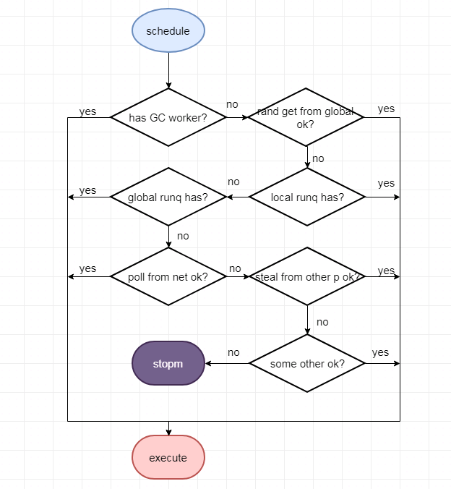
调度
golang调度的职责就是为需要执行的Go代码(G)寻找执行者(M)以及执行的准许和资源(P).
并没有一个调度器的实体, 调度是需要发生调度时由m执行runtime.schedule方法进行的.
调度时机:
channel, mutex等sync操作发生了协程阻塞
time.sleep
网络操作暂时未ready
gc
主动yield
运行过久或系统调用过久
等等
调度流程:
实际调度代码复杂很多.
如果有分配到gc mark的工作需要做gc mark.
local runq有就运行local的,
没有再看全局的runq是否有,
再看能否从net中poll出来,
从其他P steal一部分过来.
....
实在没有就stopm

Slide 16
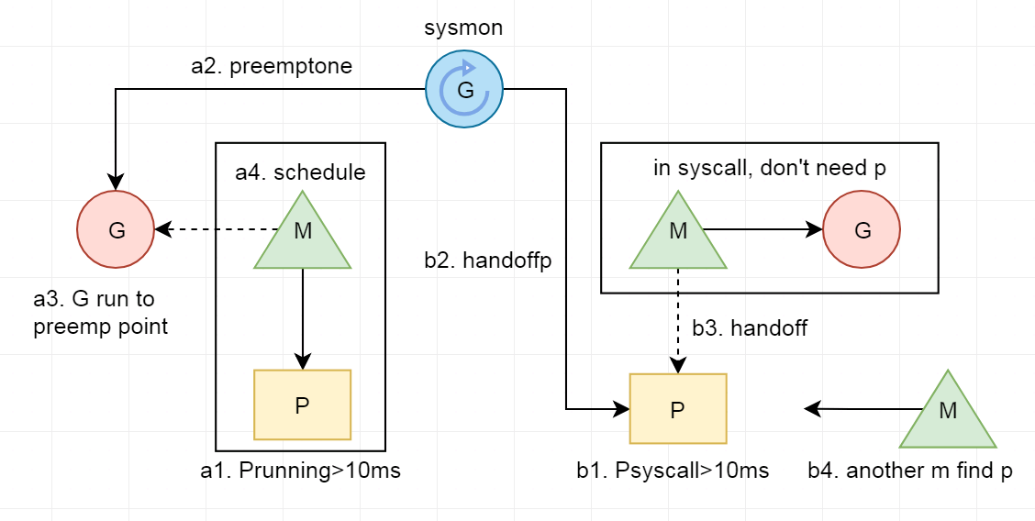
sysmon协程
P的数量影响了同时运行go代码的协程数. 如果P被占用很久, 就会影响调度.
sysmon协程的一个功能就是进行抢占.
sysmon协程是在go runtime初始化之后, 执行用户编写的代码之前, 由runtime启动的不与任何P绑定, 直接由一个M执行的协程. 类似于linux中的执行一些系统任务的内核线程.
可认为是10ms执行一次. (初始运行间隔为20us, sysmon运行1ms后逐渐翻倍, 最终每10ms运行一次. 如果有发生过抢占成功, 则又恢复成初始20us的运行间隔, 如此循环)
每sysmon tick进行一次netpoll(在STW结束,和M执行查找可运行的G时也会执行netpoll)获取fd事件, 将与之相关的G放入全局runqueue
每次sysmon运行都执行一次抢占, 如果某个P的G执行超过1个sysmon tick, 则执行抢占. 正在执行系统调用的话, 将P与M脱离(handoffp); 正在执行Go代码, 则通知抢占(preemptone).
每2分钟如果没有执行过GC, 则通知gchelper协程执行一次GC
如果开启schdule trace的debug信息(例如GODEBUG=schedtrace=5000,scheddetail=1), 则按照给定的间隔打印调度信息
每5分钟归还GC后不再使用的span给操作系统(scavenge)

Slide 17
协作式抢占
retake()调用preemptone()将被抢占的G的stackguard0设为stackPreempt,
被设置抢占标记的G进行下一次函数调用时, 检查栈空间失败. 进而触发morestack()（汇编代码，位于asm_XXX.s中）然后进行一连串的函数调用，主要的调用过程如下：
morestack()（汇编代码）-> newstack() -> gopreempt_m() -> goschedImpl() -> schedule()

Slide 18
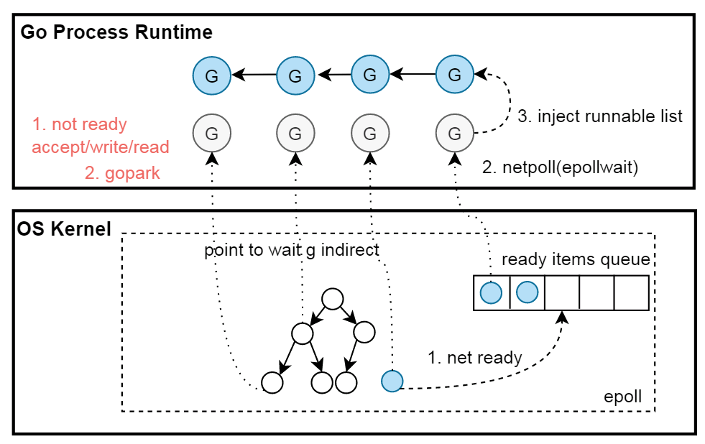
网络
JavaScript网络操作是异步非阻塞的, 通过事件循环, 回调对应的函数.
一些状态机模式的框架, 每次网络操作都有一个新的状态.
代码执行流被打散.
用户态的协程: 结合 epoll, nonblock模式的fd操作;
网络操作未ready时的切换协程和ready后把相关协程添加到待运行队列. 网络操作达到既不阻塞线程, 又是同步执行流的效果.
封装epoll, 有网络操作时会epollcreate一个epfd.
所有网络fd均通过fcntl设置为NONBLOCK模式, 以边缘触发模式放入epoll节点中.
对网络fd执行Accept(syscall.accept4), Read(syscall.read), Write(syscall.write)操作时, 相关操作未ready, 则系统调用会立即返回EAGAIN; 使用gopark切换该协程
在不同的时机, 通过epollwait来获取ready的epollevents, 通过其中data指针可获取对应的g, 将其置为待运行状态, 添加到runq
Notes:
如果写过JS网络操作或者状态机模式的框架, 是可以有比较高的网络性能, 但是代码流是被打散的, 理解, 维护都会很麻烦.
Go的用户态协程, 结合epoll, 非阻塞模式的fd操作, 网络操作达到既不阻塞线程, 又是同步的执行流的效果.
1. 所有网络操作都由一个epoll代理. 所有网络fd都是非阻塞的.
2. 当一个协程要执行网络操作, 操作没有ready时, 系统调用会直接返回EAGAIN错误码, runtime将该协程置为等待状态. epoll里的一个节点, 拥有间接指向该fd的指针. 线程去执行其他的G
3. 在不用的时机, 会epollwait获取ready的event, 通过其中的data指针, 可获取阻塞在其上的协程, 将其置为待运行状态, 添加到runq
4. 调度运行到该g, 恢复其上下文. 可从上次其阻塞的地方返回重新运行.
达到网络操作达到既不阻塞线程, 又是同步的执行流的效果.

Slide 19
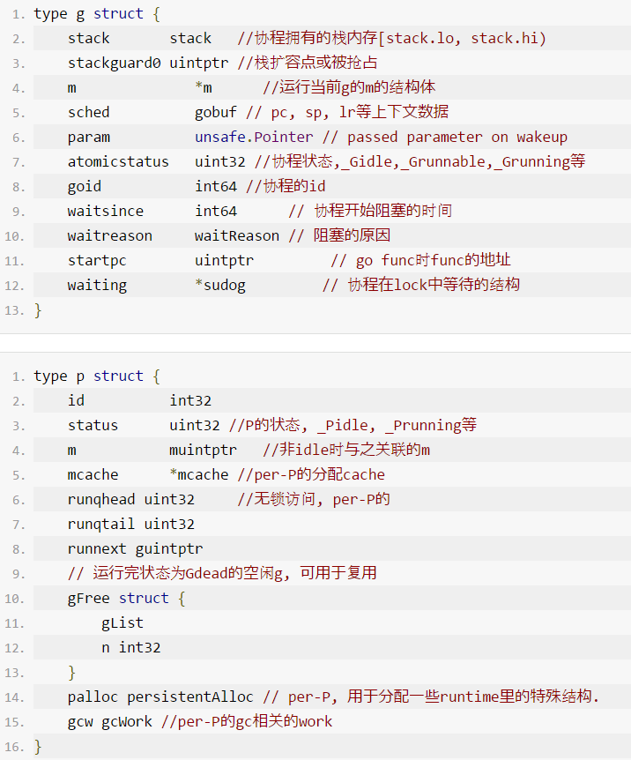
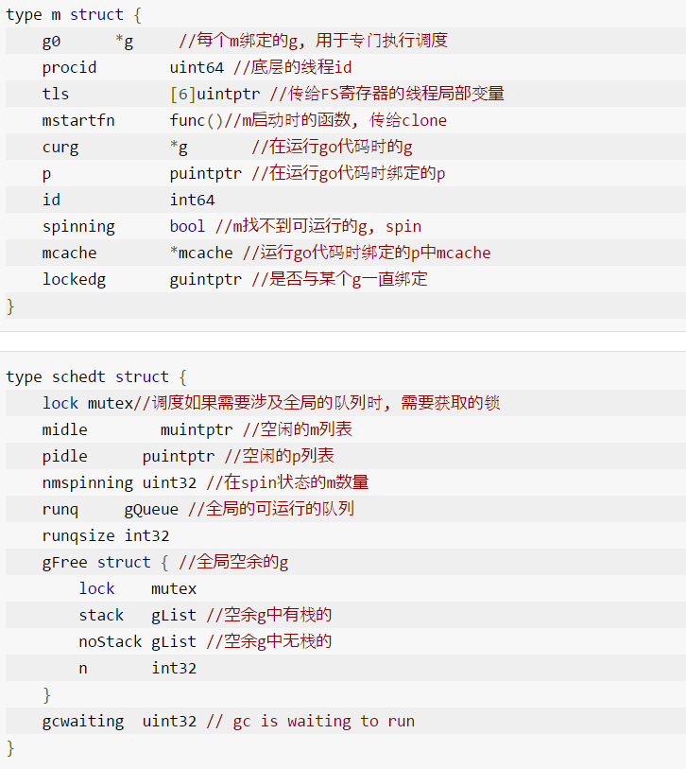
调度相关结构体
图中struct的字段均做了大量省略

Slide 20
调度综合
轻量级的协程, 栈初始2KB, 调度不涉及系统调用.
调度在计算机中是分配工作所需资源的方法. linux的调度为CPU找到可运行的线程. 而Go的调度是为M(线程)找到P(内存, 执行票据)和可运行的G.
用户函数调用前会检查栈空间是否足够, 不够的话, 会进行*2 栈扩容. 最大栈1G, 超出panic.
用户代码中的协程同步造成的阻塞, 仅仅是切换(gopark)协程, 而不阻塞线程, m和p仍结合, 去寻找新的可执行的g.
每个P均有local runq, 大多数时间仅与local runq无锁交互. 新生成的g, 放入到local runq中.
调度时会随机从全局runq取g. 然后local runq, global runq... 均没有g的话, work stealing从其他P中取.
sysmon: 对于运行过久的g设置抢占标识; 对于过久syscall的p, 进行m和p的分离. 防止p被占用过久影响调度.
封装了epoll, 网络fd会设置成NonBlocking模式, 网络fd的read, write, accept操作, 会以NonBlocking模式操作, 返回EAGAIN则gopark当前协程. 在m调度, sysmon中, gc start the world等阶段均会poll出ready的协程进行运行或者添加到全局runq中
目前(1.12), go还不支持非协作的抢占调度, 在密集CPU运算时, 可能会导致调度延迟. 官方已在解决.
Notes:
可阅读tonybai大神的 也谈goroutine调度器
https://tonybai.com/2017/06/23/an-intro-about-goroutine-scheduler/
官方非协作式调度
https://github.com/golang/proposal/blob/master/design/24543-non-cooperative-preemption.md

Slide 21
未涉及的点
G状态流转
具体调度流程
栈扩容
合作式抢占
sysmon
P状态流转
M的spin与unspin
LockOSThread
等

Slide 22
简介及发展
调度
内存
GC
实践

Slide 23
golang内存分配简介
类似于TCMalloc的结构
使用span机制来减少碎片. 每个span至少为一个页(go中的一个page为8KB). 每一种span用于一个范围的内存分配需求. 比如16-32byte使用分配32byte的span, 112-128使用分配128byte的span.
一共有67个size范围, 8byte-32KB, 每个size有两种类型(scan和noscan, 表示分配的对象是否会包含指针)
多层次Cache来减少分配的冲突. per-P无锁的mcache, 全局67*2个对应不同size的span的后备mcentral, 全局1个的mheap.
mheap中以treap的结构维护空闲连续page. 归还内存到heap时, 连续地址会进行合并.
stack分配也是多层次和多class的.
对象由GC进行回收. sysmon会定时把空余的内存归还给操作系统

Slide 24
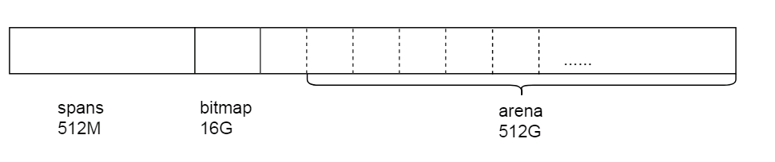
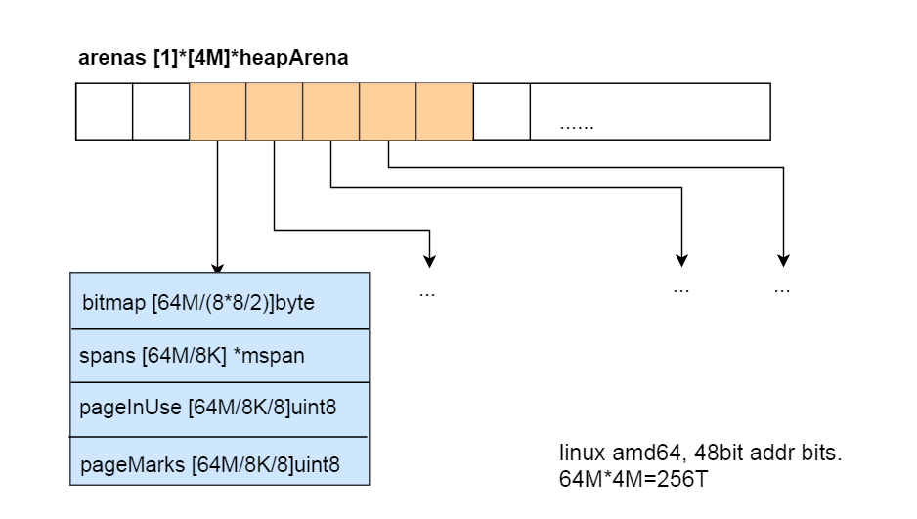
golang内存结构
此处讨论的均是linux amd64.
1.10及以前
以下内存并不是初始化时就分配虚拟内存的:
arena的大小为512G, 为了方便管理把arena区域划分成一个个的page, 每个page 8KB, 一共有512GB/8KB个页
spans区域存放指向span的指针, 表示arean中对应的Page所属的span, 所以span区域的大小为(512GB/8KB)*指针大小8byte = 512M
bitmap主要用于GC, 用两个bit表示 arena中一个字的可用状态, 所以是(512G/8个字节一个字)*2/8个bit每个字节=16G
1.11及以后:
改成了两阶稀疏索引的方式. 内存可以超过512G, 也可以允许不连续的内存.
mheap中的areans字段是一个指针数组, 每个heapArena管理64M的内存.
bitmap和spans和上面的功能一致.

Slide 25
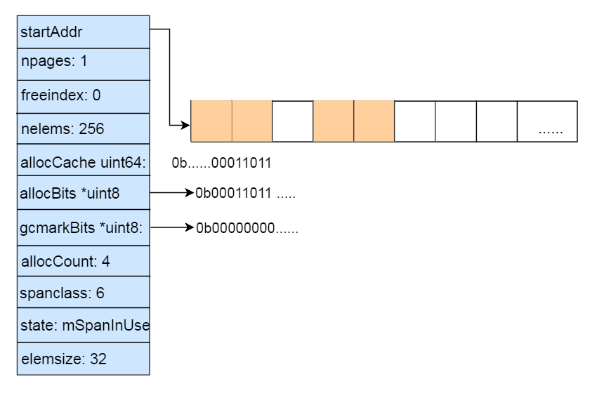
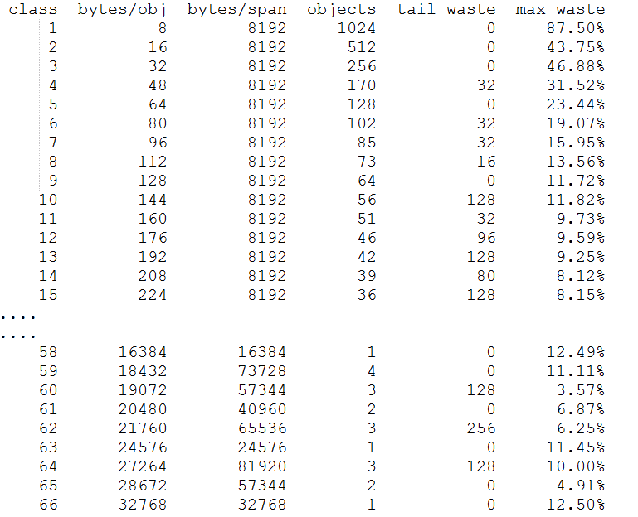
mspan
使用span机制来减少碎片. 每个span至少分配1个page(8KB), 划分成固定大小的slot, 用于分配一定大小范围的内存需求.
runtime/sizeclasses.go
span结构体主要字段如上.
1. 这里表示slot大小为32byte的span, 上一次gc之后, 前8个slot使用如上.
2. freeindex表示 <该位置的都被分配了, >=该位置的可能被分配, 也可能没有. 配合allocCache来寻找. 每次分配后, freeindex设置为分配的slot+1.
3. allocBits表示上一次GC之后哪一些slot被使用了. 0未使用或释放, 1已分配.
4. allocCache表示从freeindex开始的64个slot的分配情况, 1为未分配, 0为分配. 使用ctz(Count Trailing Zeros指令)来找到第一个非0位. 使用完了就从allocBits加载, 取反.
5. 每次gc完之后, sweep阶段, 将allocBits设置为gcmarkBits.
class0表示单独分配一个>32KB对象的span, 有67个size, 每个size两种, 用于分配有指针和无指针对象, 所以有67*2=134个class.
Notes:
不要将太久

Slide 26
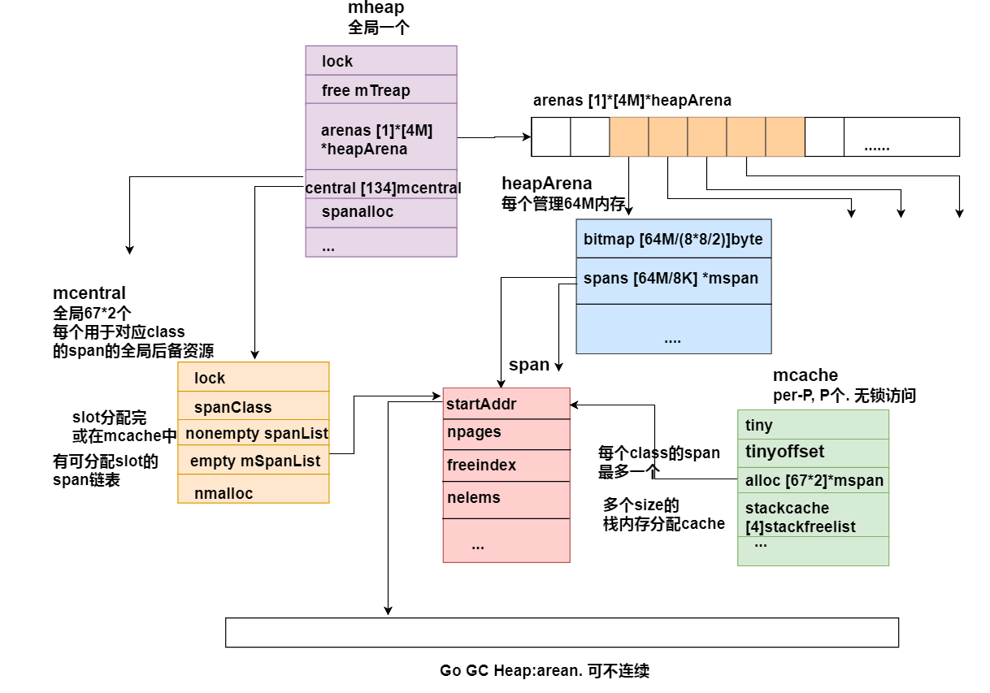
全景及分配策略
多层次Cache来减少分配的冲突, 加快分配.
从无锁到粒度较低的锁, 再到全局一个锁, 或系统调用.
分配策略
1. new, make最终调用mallocgc
2. >32KB对象, 直接从mheap中分配, 构成一个span 3. <16byte且无指针(noscan), 使用tiny分配器, 合并分配.
4. <16byte有指针或16byte-32KB, 如果mcache中有对应class的空闲mspan, 则直接从该mspan中分配一个slot.
5. (mcentral.cacheSpan) mcache没有对应的空余span, 则从对应mcentral中申请一个有空余slot的span到mcache中. 再进行分配
6. ( mcentral.grow)对应mcentral没有空余span, 则向mheap( mheap_.alloc)中申请一个span, 能sweep出span则返回. 否则看mheap的free mTreap能否分配最大于该size的连续页, 能则分配, 多的页放回 .
7. mheap的free mTreap无可用, 则调用sysAlloc(mmap)向系统申请.
8. 6, 7步中获得的内存构建成span, 返回给mcache, 分配对象.

Slide 27
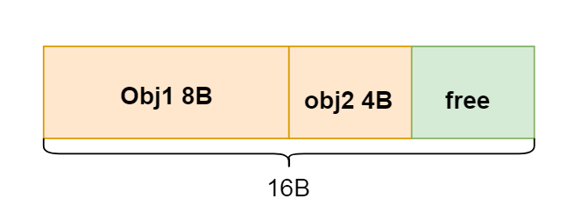
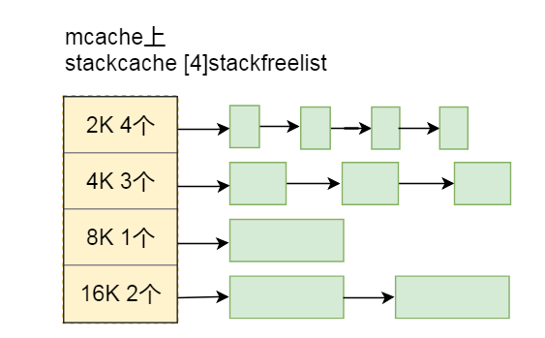
几种特殊分配器
tiny分配器
对于小于maxTinySize(16B)无指针对象的内存分配请求.go采取了将小对象合并存储的解决方案.
每个P在本地维护了专门的memory block来存储tiny object, 分配时根据tinyoffset和需要的size及对齐来判断该block内是否可容纳该object, 如果可以, 返回放入的地址.
fixalloc
这些都是mheap中的字段.
fixalloc用于分配runtime中固定大小的一些结构, 比如mspan, mcache.
主要思路是一次性分配一大块内存(persistentalloc方法, 使用的是mmap, 不指定地址, 分配的内存不在arena范围中), 每次请求对应结构体的大小, 释放时放在list链表中.
spanalloc fixalloc
cachealloc fixalloc
treapalloc fixalloc
specialfinalizeralloc fixalloc
specialprofilealloc fixalloc
stackcache
stackcache是per-P的. 用于分配groutines的stack. 和普通对象内存一样, 栈分配也有多级和多个层次.
>16K的直接从全局的stackLarge分配.
否则先从p的stackcache中分配, 如果无法分配除, 则需要从全局的stackpool分配出一批stack (stackpoolalloc), 赋给该p的stackcache, 再从local stackcache中分配.
Notes:
https://tracymacding.gitbooks.io/implementation-of-golang/content/memory/memory_alloc_alg.html

Slide 28
Golang内存分配综合
类似于TCMalloc的结构
使用span机制来减少碎片. 每个span至少为一个页(go中的一个page为8KB). 每一种span用于一个范围的内存分配需求. 比如16-32byte使用分配32byte的span, 112-128使用分配128byte的span.
一共有67个size范围, 8byte-32KB, 每个size有两种类型(scan和noscan, 表示分配的对象是否会包含指针)
多阶Cache来减少分配的冲突. per-P无锁的mcache, 对应不同size(67*2)的全局mcentral, 全局的mheap.
go代码分配内存优先从当前p的mcache对应size的span中获取; 有的话, 再从对应size的mcentral中获取一个span; 还没有的话, 从mheap中sweep一个span; sweep不出来, 则从mheap中空闲块找到对应span大小的内存. mheap中如果还没有, 则从系统申请内存. 从无锁到全局1/(67*2)粒度的锁, 再到全局锁, 再到系统调用.
stack的分配也是多层次和多class的. 减少分配的锁争抢, 减少栈浪费.
mheap中以treap的结构维护空闲连续page. 归还内存到mheap时, 连续地址会进行合并. (1.11之前采用类似伙伴系统维护<1MB的连续page, treap维护>1MB的连续page)
对象由GC进行释放. sysmon会定时把mheap空余的内存归还给操作系统
未涉及的点:
fixalloc和persistentalloc具体流程, scav treap, 逃逸分析

Slide 29
简介及发展
调度
内存
GC
实践

Slide 30
Golang GC简述
GC是一种自动内存管理方式
GC三大基础算法: Mark-Sweep, Mark-Sweep-Compact, Mark-Copy. 这三个基础算法GC时需要一直STW(stop the world)
GC算法是一个综合的考虑: 程序吞吐量, GC吞吐量, STW时间, STW的频率, 压缩, 分配性能, 并发, 伸缩, 调优复杂度等等.
当前Go GC特征: 三色标记, 并发标记和清扫, 非分代, 非紧缩, 混合写屏障.
1.5之后Go的GC是基于三色标记法的Concurrent Mark-Sweep(并发标记-清扫)算法. 生产上基本没什么问题.
1.5之后Golang Runtime中调整最多的就是GC的部分.
1.8之后Go的GC STW可以比较稳定在sub ms
Go的GC并不是完美的

Slide 31
何为GC
对象是否存活是由整体应用其他部分是否对其有引用决定的, 是一个全局性的信息, 而手动管理内存只能由开发人员根据当前上下文的局部信息来判断.
Garbage Collection (GC)是一种自动管理内存的方式. 支持GC的语言无需手动管理内存, 程序后台自动判断对象是否存活并回收其内存空间, 使开发人员从内存管理上解脱出来.
1959年, GC由 John McCarthy发明, 用于简化Lisp中的手动内存管理. 到现在很多语言都提供了GC. 不过GC的原理和基本算法都没有太大的改变.
哪些语言提供GC(基本上90年代后的语言都提供GC):
ML, Haskell, Lisp等大多数函数式编程语言
Python, Ruby, JS等动态类型语言
Smalltalk, Java, C#等面向对象语言
注意:
(1)对象被回收时间即GC发生时间是不可知的
(2)垃圾回收不是析构函数.
(3)垃圾回收只与内存有关, 不会回收连接资源, 文件资源.
(4) GC时自动调用对象的某个方法, 来关闭一些资源, 是否可行?
C++ for(int i = 0; i < 100; i++)
{
Person * p = new Person();
.......
delete p;
}
//调用者需要自己new Person并负责释放
test(p *Person){
p->name=”yifhao”
}
Go
for i:=0;i<100 ;i++ {
o:=new(Person)
......
}
func test() *Person {
p := new(Person)
p.Name = "yifhao"
return p
}
Notes:
https://en.wikipedia.org/wiki/Garbage_collection_(computer_science)

Slide 32
GC相关术语
并发和并行: 通常在GC领域中, 并发收集器则指垃圾回收的同时应用程序也在执行; 并行收集器指垃圾回收采取多个线程利用多个CPU一起进行GC. 不过一般我们说并发回收器, 就包含了这两层意思.
Safepoint: 安全点(Safepoint)是收集器能够识别出线程执行栈上的所有引用的一点或一段时间.
Stop The World(STW): 某些垃圾回收算法或者某个阶段进行时需要将应用程序完全暂停.
准确式GC和保守式GC: 准确式(precise或exact) GC指GC能够知道一块内存区域是引用还是非引用, 如一个64位的区域可以是一个int64整形数字也可以是一个对象引用, 当一个对象进行执行时, 需要修改指向这个内存的引用的指, 非准确式GC也就是保守式GC不能完成这个任务.
Mark: 从Root对象开始扫描, 标记出其引用的对象, 及这些对象引用的对象, 如此循环, 标记所有可达的对象.
Sweep: Sweep清除阶段扫描堆区域, 回收在标记阶段标记为Dead的对象, 通常通过空闲链表(free list)的方式.需要的工作量和堆大小成正比.
Compact: 压缩的方式是将存活对象移动到一起来获得一段连续的空闲空间, 也叫做重定位.这样需要将所有对象的引用指向新的位置.工作量和存活对象量成正比.
Copy: 复制算法将所有存活对象从一个From区域移动到一个To区域, 然后回收From区域. 之后From和To交换角色, 由于From和To是对等的, 所以需要两块大小相同的区域, 而同一时间只能利用其中一块来存放对象.工作量和存活对象量成正比.
Notes:
理解GC(垃圾回收算法和原理)
https://liuzhengyang.github.io/2017/04/01/understandinggarbagecollect/

Slide 33
GC关心什么
程序吞吐量: 回收算法会在多大程度上拖慢程序? 可以通过GC占用的CPU与其他CPU时间的百分比描述
GC吞吐量: 在给定的CPU时间内, 回收器可以回收多少垃圾?
堆内存开销: 回收器最少需要多少额外的内存开销?
停顿时间: 回收器会造成多大的停顿?
停顿频率: 回收器造成的停顿频率是怎样的?
停顿分布: 停顿有时候很长, 有时候很短? 还是选择长一点但保持一致的停顿时间?
分配性能: 新内存的分配是快, 慢还是无法预测?
压缩: 当堆内存里还有小块碎片化的内存可用时, 回收器是否仍然抛出内存不足（OOM）的错误？如果不是, 那么你是否发现程序越来越慢, 并最终死掉, 尽管仍然还有足够的内存可用？
并发：回收器是如何利用多核机器的？
伸缩：当堆内存变大时, 回收器该如何工作？
调优：回收器的默认使用或在进行调优时, 它的配置有多复杂？
预热时间：回收算法是否会根据已发生的行为进行自我调节？如果是, 需要多长时间？
页释放：回收算法会把未使用的内存释放回给操作系统吗？如果会, 会在什么时候发生？
没有十全十美的GC算法, 折衷无处不在
Notes:
复盘 GC 算法的发展历程及现状
https://www.infoq.cn/article/development-history-and-current-situation-of-gc-algorithm

Slide 34
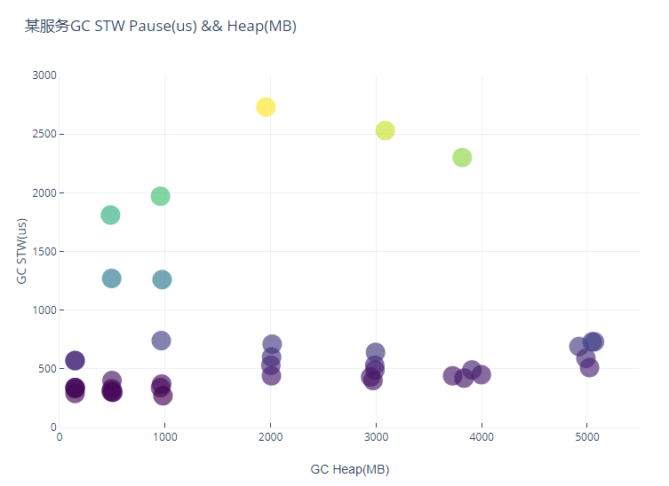
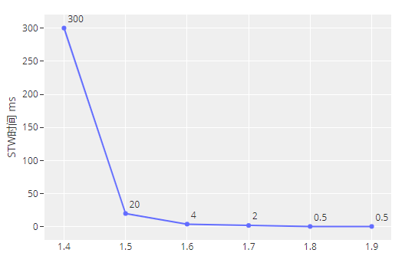
Golang GC发展
Golang早期版本GC可能问题比较多 . 但每一个版本的发布都伴随着 GC 的改进.
1.5版本之后, Go的GC已经能满足大部分大部分生产环境使用要求. 1.8通过hybrid write barrier, 使得STW降到了sub ms.
下面列出一些GC方面比较重大的改动:
版本 | 发布时间 | GC | STW时间(见备注twitter数据)
v1.1 | 2013/5 | STW | 百ms-几百ms级别
v1.3 | 2014/6 | Mark STW, Sweep 并行 | 百ms级别
v1.5 | 2015/8 | 三色标记法, 并发标记清除 | 10ms级别
v1.8 | 2017/2 | hybrid write barrier | sub ms
Notes:
Go语言的实时GC——理论与实践
https://segmentfault.com/a/1190000010753702#articleHeader2
twitter golang服务的不同版本golang gc时间对比
https://twitter.com/brianhatfield/status/634166123605331968

Slide 35
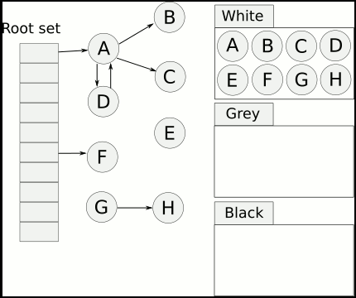
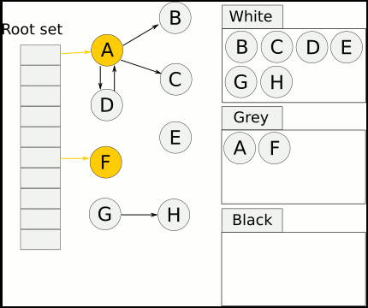
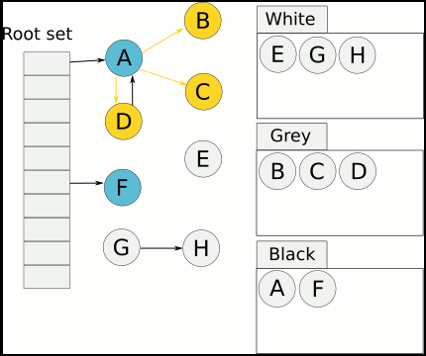
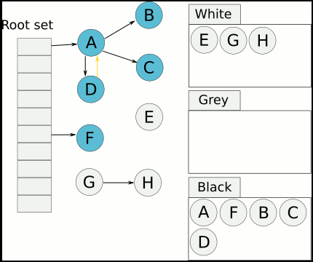
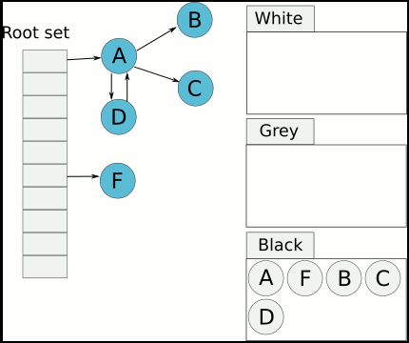
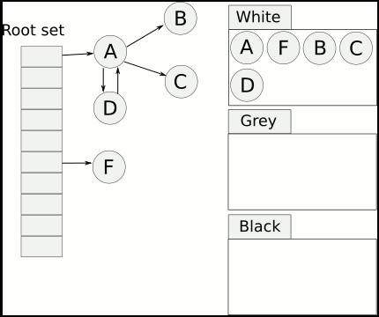
三色标记
标记灰色对象引用的对象, 灰色对象变成黑色
1. 有黑白灰三个集合. 初始时所有对象都是白色
2. 从Root对象开始标记, 将所有可达对象标记为灰色
3. 从灰色对象集合取出对象, 将其引用的对象标记为灰色, 放入灰色集合, 并将自己标记为黑色
4. 重复第三步, 直到灰色集合为空, 即所有可达对象都被标记
5. 标记结束后, 不可达的白色对象即为垃圾. 对内存进行迭代清扫, 回收白色对象.
6. 重置GC状态
初始状态
Root标记(栈, 全局对象等)
继续标记灰色对象
清扫白色对象
重置状态
go和java不同, go的对象在内存中并没有header.
1. 标记和程序并发, 会漏标记对象吗? 如何解决的?
2. 哪里记录了对象的三色标记状态?
3. 标记时, 拿到一个指针, 怎么知道它是哪个对象? 也许是某个对象的内部指针? 这个对象的内存哪些地方代表了它引用的对象呢?
图来自https://en.wikipedia.org/wiki/Tracing_garbage_collection
Notes:
gc发展可阅读
http://km.oa.com/group/19253/articles/show/375609
Dijkstra
On-the-fly Garbage Collection：An Exercise in Cooperation

Slide 36
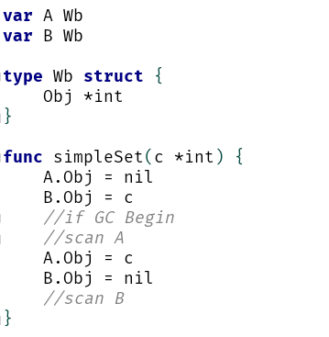
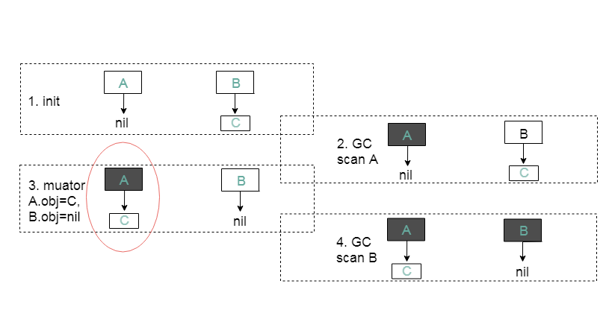
Go三色标记实现的一点细节: 写屏障
三色标记需要维护(弱)不变性条件: 黑色对象不能引用无法被灰色对象可达的白色对象.
并发标记时, 如果没有做正确性保障措施, 可能会导致漏标记对象, 导致实际上可达的对象被清扫掉.
为了解决这个问题, go使用了写屏障(和内存写屏障不是同一个概念).
写屏障是在写入指针前执行的一小段代码, 用以防止并发标记时指针丢失, 这一小段代码Go是在编译时加入的.
Golang写屏障在mark和marktermination阶段处于开启状态.
左图, 第3步,A.obj=C时, 会将C进行标记, 加入写屏障buf, 最终会flush到待扫描队列, 这样就不会丢失C及C引用的对象.
没有写屏障, 导致漏标记

Slide 37
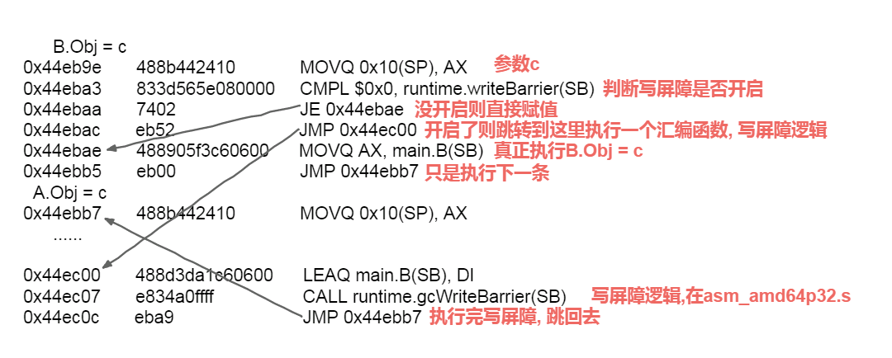
Go三色标记实现的一点细节: 写屏障
栈中指针slot的操作没有写屏障.
Dijkstra写屏障是对被写入的指针进行grey操作, 不能防止指针从heap被隐藏到黑色的栈中, 需要STW重扫描栈.
Yuasa写屏障是对将被覆盖的指针进行grey操作, 不能防止指针从栈被隐藏到黑色的heap对象中, 需要在GC开始时保存栈的快照.
go 1.8写屏障混合了两者, 既不需要GC开始时保存栈快照, 也不需要STW重扫描栈, 原型如下:
writePointer(slot, ptr):
shade(*slot)
if current stack is grey:
shade(ptr)
*slot = ptr
Proposal: Eliminate STW stack re-scanning
https://github.com/golang/proposal/blob/master/design/17503-eliminate-rescan.md
go build -gcflags "-N -l"
go tool objdump -s 'main\.simpleSet' -S ./main.exe

Slide 38
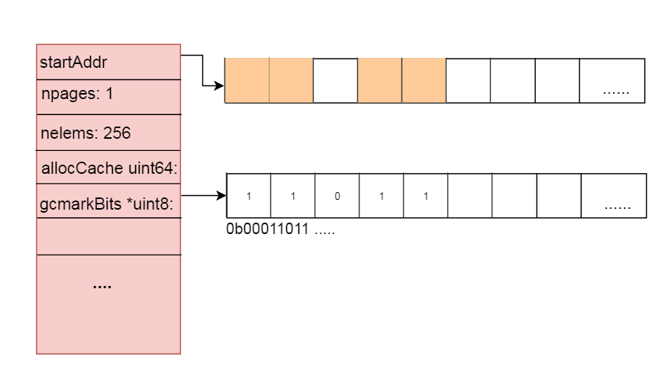
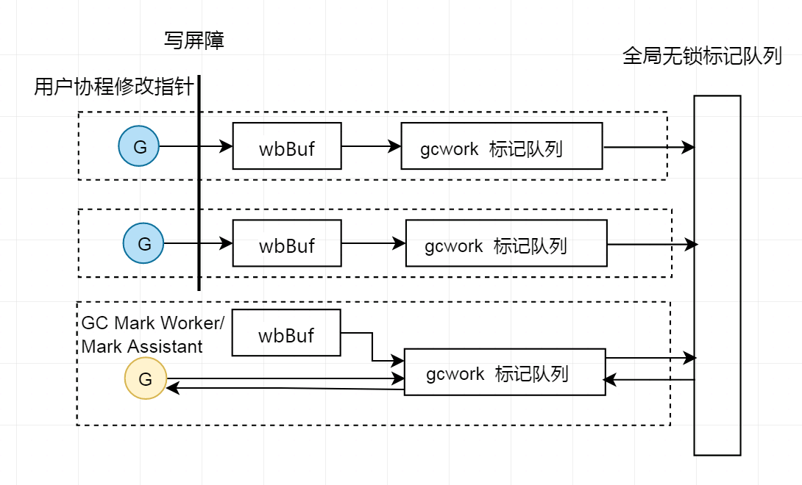
Go三色标记实现的一点细节: 三色状态
哪里记录了对象的三色标记状态?
并没有真正的三个集合来分别装三色对象.
前面分析内存的时候, 介绍了go的对象是分配在span中, span里还有一个字段是gcmarkBits, mark阶段里面每个bit代表一个slot已被标记.
白色对象该bit为0, 灰色或黑色为1. (runtime.markBits) 每个p中都有wbBuf和gcw gcWork, 以及全局的workbuf标记队列, 实现生产者-消费者模型, 在这些队列中的指针为灰色对象, 表示已标记, 待扫描.
从队列中出来并把其引用对象入队的为黑色对象, 表示已标记, 已扫描. (runtime.scanobject).

Slide 39
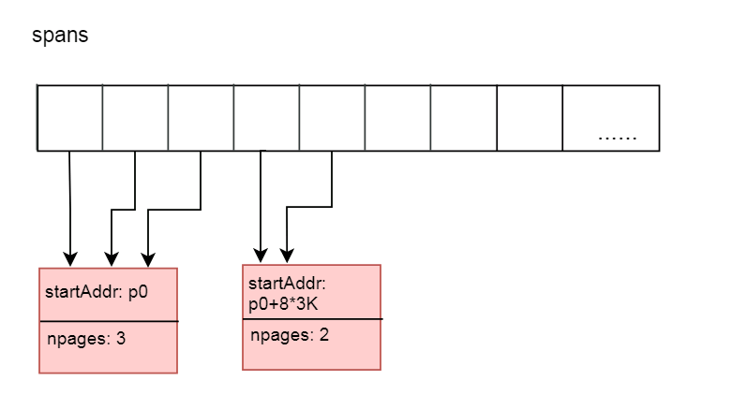
Go三色标记实现的一点细节: 扫描与元信息
2. 标记时拿到一个指针p1, 如何知道哪里是其引用的对象?
回到前面所提到的内存结构图. go的gc heap通过右图的arenas进行划分, 每个heapArena管理了64M内存. heapArena存储着pointer, span, bitmap的索引关系.
p1指向的对象所属heapArena: arenas[0][p+constbase/64M]
找到对象所属span: p1%64M/8K就知道了该对象在该heapArena中的页index, 通过spans[index]即可找到其所属的span(runtime.spanOf)
对象首地址: 找到对象所属的span, 根据span的elemsize和span的startAddr, 即可知道其为该span中第几个对象以及其地址(runtime.findObject)
对象的gcmarkBits: 知道了obj在span中属于第几个对象, 即可知道如何设置其gcmarkBits.
对象引用的对象: bitmap每两个bit分别表示某8个字节是否是指针, 以及该字节所属对象后续字节是否还包含指针, 以此知道其引用的对象和减少扫描工作量. 这些bit是分配对象时, 根据对象type信息设置的.
Notes:
简单的说讲, 需要找到该指针指向的对象的起始位置及大小, 以及每8个字节对应的是不是指针. 这样就可以进行扫描了.
通过指针的值, 找到所属的heapArena结构, 也能知道p在这个heapArena的第几页, 那么spans数组, 就能找到其所属的span结构体, 就能知道对象起始位置, 大小了.
再通过bitmap结构可知道每8个字节是指针还是数据.
通过这些信息, 就可以完成对对象的扫描过程.

Slide 40
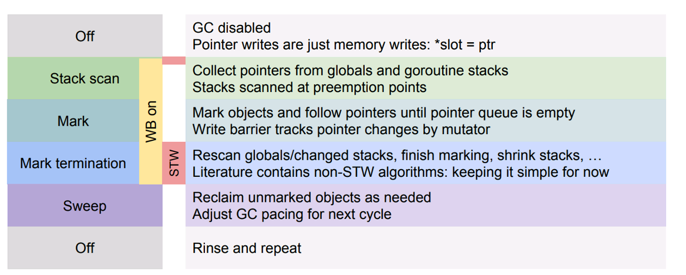
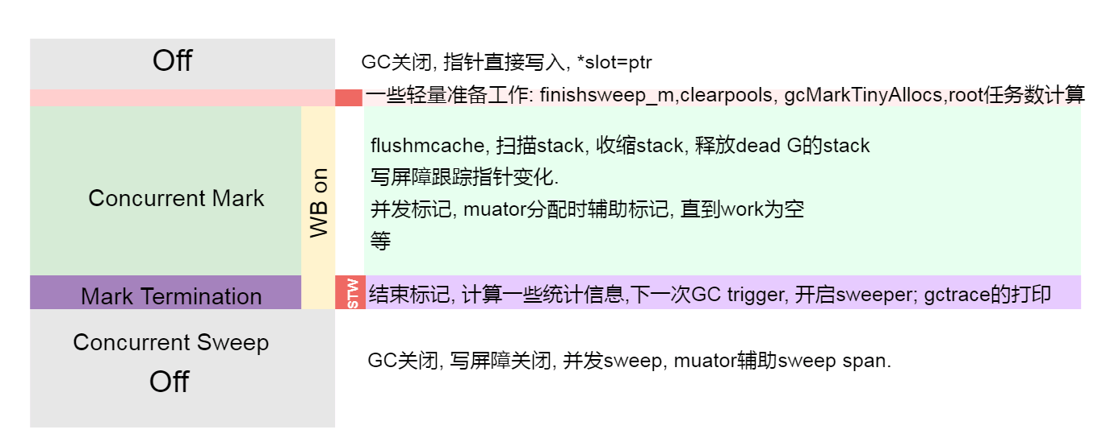
Golang GC流程
GC Trigger
gcTriggerHeap: 分配内存时, 当前已分配内存与上一次GC结束时存活对象的内存达到某个比例时就触发GC.
gcTriggerTime: sysmon检测2min内是否运行过GC, 没运行过则执行GC.
gcTriggerAlways: runtime.GC()强制触发GC.
当然1.5的Mark和Sweep都是Concurrent的, 只不过下图我特地注明了下.
改进点:
Go 1.5是Go转为并发三色标记清除法的版本. 大部分情况下能够将STW控制在10ms以下.
1.5中GC流程及状态的转换由一个协程集中式控制, 容易导致调度延迟.
1.6中采用了分布式检测, 其他协程也可以进行检测并状态转换.
1.5中栈收缩在Mark Termination(STW), 如果协程很多, 会导致STW时间暴增.
1.7将栈收缩移入并发Mark阶段.
1.5只采用了Dijkstra写屏障, 在Mark Termination(STW)阶段需要重新扫描栈, 这个是STW最大的来源.
1.8采用了混合写屏障, 消除了重新扫描栈, STW进入sub ms.
.....
1.12对Mark Terminiation阶段进行了优化
Go 1.5 Release : 2015/8 图来自 https://talks.golang.org/2015/go-gc.pdf
Go 1.12 Release: 2019/2 根据源码绘制
Notes:
runtime: decentralize concurrent sweep termination
https://go-review.googlesource.com/c/go/+/16391/8
runtime: shrink stacks during concurrent mark
https://go-review.googlesource.com/c/go/+/20044/
10万协程时的stw由50ms, 降低到20ms左右.
runtime: disable stack rescanning by default Austin Clements 2016/10/23 23:07
https://github.com/golang/go/commit/bd640c882a8dcb88a0497770f881bce48ab83102
runtime: eliminate stack rescanning 跟进
https://github.com/golang/go/issues/17503
还未sweep的span和已清扫完的span通过sweepgen进行分离了.

Slide 41
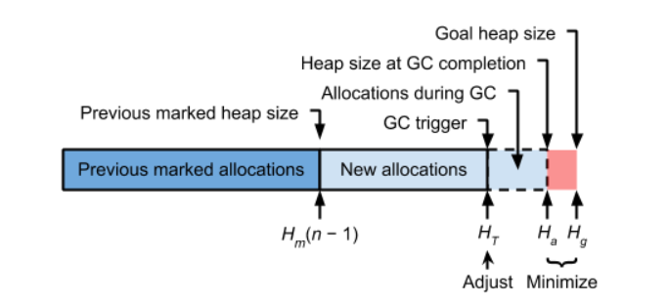
Golang GC Pacer
Go何时开始GC, 何时结束GC? 分配太快怎么办?
Go GC Pacer机制决定这些阈值, GC Pacer基于Go程序大致稳定的假定, 并且有负反馈机制.
Go的GC触发与Java不同, Java是当内存某个具体值时(比如2G)触发GC. 而Go与上一次GC之后存活的对象占用的内存Hm(n-1)成一个比例.
比如Hm(n-1)为1000M, default GOGC=100, 那么大概会在小于但比较接近2000M(比如1850, 1900M) Ht的时候开始GC;
结束GC时, 使得GC堆大小Ha(比如1990, 2010M)趋向于等于目标值Hg 2000M.
GC结束后, 会根据当前数据计算下一次GC触发值Hm(n+1).
如何保证GC按时开始?
在GC结束后, 下一次GC开始前, 需要sweep完所有的span.
有一个后台清扫协程, 同时用户协程也需要辅助sweep.
假设有k page的span需要sweep, 那么距离下一次GC开始还有Ht-Hm(n-1)的内存可分配, 那么平均分配1bytes内存需要sweep k/(Ht-Hm(n-1)) page的span (会根据sweep进度进行比例更改)
如何保证GC按时结束?
GC在Ht开始, 到达到目标堆大小Hg时, 尽量mark完所有待mark的对象.
除了后台并发的标记协程, 程序分配内存时也需要辅助mark.
从Ht到Hg还有Hg-Ht的内存可分配, 这个时候还有scanWorkExpected的对象需要scan, 那么平均分配1byte内存, 需要辅助mark scanWorkExpected/(Hg-Ht)的对象(会根据mark进度进行比例更改)
下一次GC啥时候开始?
下一次GC的触发值由反馈公式计算. 定性如下:
如果本次GC mark消耗的CPU高于目标值(30%), 则下次GC提前一点.
如果本次GC的Ha高于Hg, 则下次GC提前一点.
https://golang.org/s/go15gcpacing
Notes:
辅助标记计算assistWorkPerByte
gcControllerState.revise
trigger triggerRatio计算
gcController.endCycle()
sweep比例sweepPagesPerByte计算
gcSetTriggerRatio
export GODEBUG=gcpacertrace=1,gctrace=1 可查看gcpacer信息

Slide 42
未涉及的点
栈分配
fixalloc, tinyalloc
逃逸分析
内存归还
清扫与辅助清扫
go gc mark任务分配
辅助标记
revise
mark termination流程
GC Pacer, trigger计算, goal计算
....
Notes:
1分钟
可阅读tonybai大神的 也谈goroutine调度器
https://tonybai.com/2017/06/23/an-intro-about-goroutine-scheduler/
官方非协作式调度
https://github.com/golang/proposal/blob/master/design/24543-non-cooperative-preemption.md

Slide 43
简介及发展
调度
内存
GC
实践

Slide 44
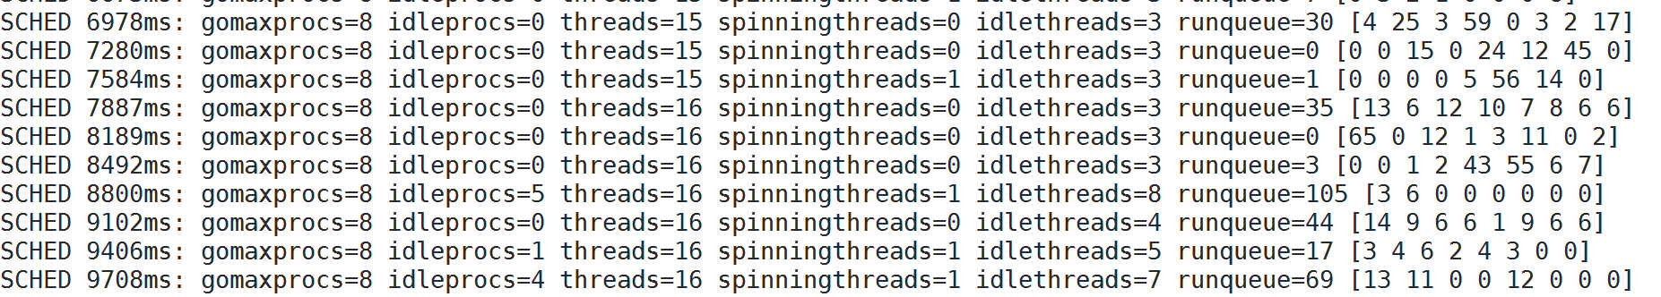
观察一下调度
通过godoc来开启一个go进程, 用ab来调用, 加上debug trace观察其状态
GOMAXPROCS=8 GODEBUG=schedtrace=500 godoc -http=:6060 (加上scheddetail=1观察更详细信息)
ab -c 1000 -n 100000 'http://localhost:6060/'
Notes:
godoc开一个go进程, 用ab压测.
gomaxprocs为环境变量设置的8. 线程数大于gomaxprocs. 虽然开的同时请求数很多为1000, 但是线程数一直也不多. runqueue为全局队列中待运行G的数量, 后面分别是8个P中待运行的协程数.
而且通过截图我们可以出来, 任务是没有积累. 虽然有的时候会不均衡, 但是后面很快就均衡了.
待运行的协程也在全局和本地之间平衡.

Slide 45
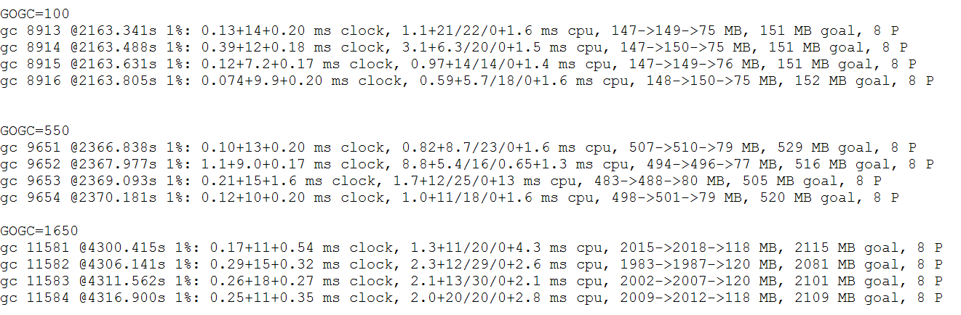
观察一下GC
这是一个服务通过调用debug.SetGCPercent设置GOGC, 分别是100, 550, 1650时的表现.
GOGC越大, GC频次越低, 但是触发GC的堆内存也越大. 其中具体含义可线下讨论.
Notes:
godoc的内存使用太少, 我这里抓了个现网服务的数据. 通过一个工具来更改服务的GOGC设置.
https://godoc.org/runtime
Reading Go gctrace output
https://stackoverflow.com/questions/42380784/reading-go-gctrace-output
https://sheepbao.github.io/post/golang_debug_gctrace/
A whirlwind tour of Go’s runtime environment variables
https://dave.cheney.net/tag/godebug

Slide 46


premature optimization is the root of all evil.

Slide 47
一些优化(写业务时用不到就算了)
GODEBUG, GOMAXPROCS, GOGC
涉及文件, CGO较多的程序, 可以将P增大几个.
runtime.GOMAXPROCS(GOMAXPROCS(0)+1)
协程池的重要性远没有Java, CPP中线程池那么重要.
协程的生成不涉及系统调用, 需要的栈资源也很少. 同时P和全局都做了dead G的缓存. 协程池实现的不好, 反而因为协程池里的一把锁影响了扩展性. 至于并发控制, 保护其他资源, 可以选用其他方式.
什么时候需要协程池?
主要还是隔离减少栈扩容和缩容. 有些场景下栈扩容和缩容消耗CPU(可结合pprof查看morestack)的确比较多. 比如长连接, 大量维持连接的协程可以不用扩容栈, 复杂任务交给任务协程处理, 此类协程的数量比较少.
GOGC=200或更多,: GC Pacer会根据GC情况和GOGC参数来计算gc trigger, 增大GOGC, 可降低GC频率, 注意, 会增加触发GC的堆大小.
sync.Pool: 对于频繁分配的对象, 可以使用sync.Pool, 减少分配频次, 进而降低GC频率 (1.13对sync.Pool进行了优化)
全局缓存对象有大量的key的情况, value少用指针
GC并发Mark需要mark存活的对象, 如果value里指针多, 导致mark消耗的CPU很大, 使用一个struct内嵌数据消除指针.
一点点拷贝胜过传指针: 对象在栈上分配, 减少GC频率.
[]byte和string的magic: 慎用, 仅用在不会修改的地方
slice和map的容量初始化: 减少不断加元素时的扩容
json-iterator替换encoding/json等等
Notes:
不多讲. 可以自己看看.

Slide 48
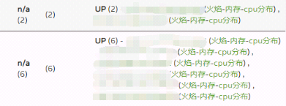
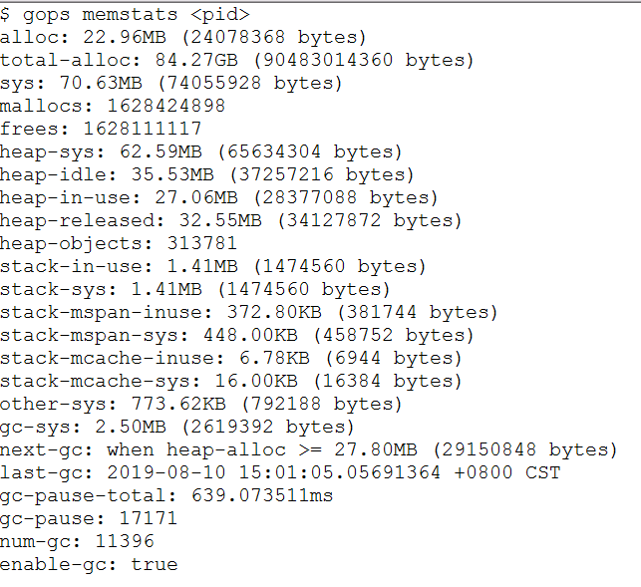
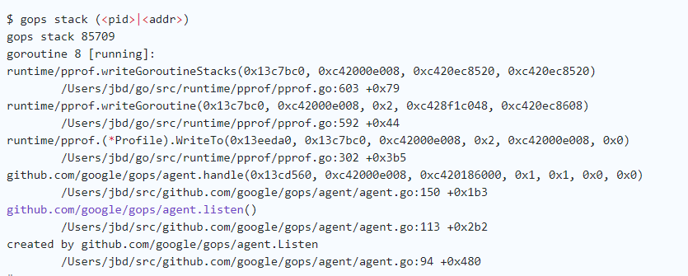
框架或模板集成gops及默认开启pprof
往往有问题才想起没引入pprof, 无法查看stack, 又需要保留现场.
服务模板代码默认引入一个库开启pprof, 集成到服务列表页.
有问题, 点一点, 通过一个agent, 直接获取idc机器上服务的pprof图.
服务模板默认引入一个库封装gops
gops:=golang版( jps + jstack + jstat + jinfo )
https://github.com/google/gops
gops和pprof占用的端口根据服务端口+1, +2.
集成pprof
查看runtime内存信息
此图来自官方git
查看go协程栈
Notes:
通过服务模板来默认引入pprof, 并集成到浏览器上. 自动引入gops

Slide 49
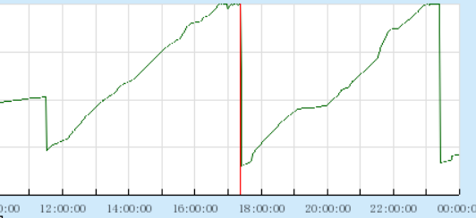
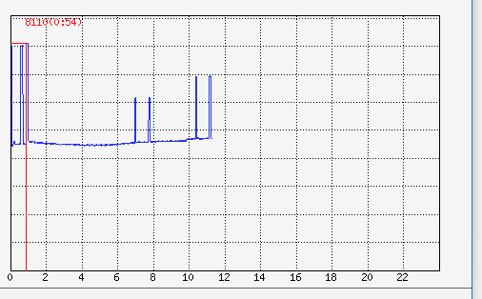
问题排查的一点思路
和Runtime相关的几类问题
1. 内存慢慢增长OOM: 结合memory inuse_space的pprof和list, 加上源码流程即可定位出. 一直把新对象放到全局对象或者长生命周期对象中. 比如长连接, 连接池应用或者忘记close http resp body, sql Stmt等.
2. 内存突增OOM: 如果多次分配才OOM, 可使用方法1排查. 对于一次就OOM的, 比较难抓, 可结合go无法分配内存时throw输出的协程栈排查.
比如没有校验参数, 调用者填错或恶意, 使用传过来的length来进行make([]byte, length)用于编解码
3. 性能问题: 结合火焰图, 查看影响性能的热点部分, 进行优化: GC频繁, 编解码效率低等.
缓慢增长至OOM
突然的OOM

Slide 50
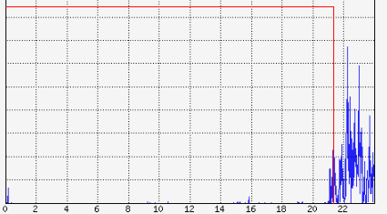
一次有趣的排查
一同学找我说自己的服务突然超时很多, 频繁出现页面拉不出数据, 排查了很久, 实在找不出来问题.
1. 查看负载, 内存, 依赖的服务也均正常
2. 框架会捕捉panic, 目前也没有panic发生过
3. cpu的pprof也比较正常
4. 日志打的有点多, 但日志是由业务协程通过channel发给单独一个协程异步打印, 没有channel满的情况.
5. 服务开启了GODEBUG=gctrace=1, 标准输出重定向到一个文件, tail看GC的stw没什么问题, 监控上的GC数据也正常.
看监控发现个很神奇的地方: 内存cache获取>800ms很多. 但是缓存的数据也不多.
cache Get耗时>800ms

Slide 51
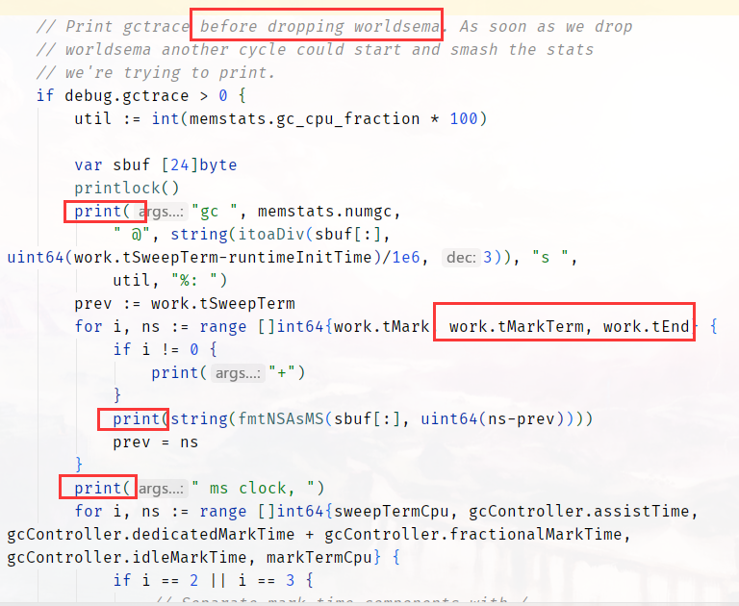
一次有趣的排查
关键词: 日志多, gctrace, 重定向
1. Golang gc最后一步gcMarkTermination会判断是否需要打印gctrace信息
此时还是处于STW中
2. 如果是输出console, 纯内存操作, 没影响
3. 早期的服务模板做了重定向操作到文件, 而这个同学的服务现网日志很多, 导致阻塞了gc完成.
GC的STW统计时间反映不出来这个问题

Slide 52
Runtime的一点个人总结
思想 | 作用 | 示例
并行 | 减少操作的wall time和阻塞 | stw mark -> concurrent mark, stw stack scan, shrink-> 并发mark阶段的逐个g 等
纵向多层次 | 尽量减少锁竞争和冲突. Per-P无锁 -> 粒度范围比较小的锁->最后才全局和系统调用 | 调度findrunnable, 内存分配mallocgc, stack分配等
横向多个class | 找到最适配的, 减少内存浪费和碎片 | tinyalloc, 内存分配span机制, 多个class的stack分配等
缓存 | 减少重新申请 | sync.Pool, per-P的mcache, deadg的free list等, 延缓释放归还给mheap的pages
缓冲 | 放入队列, 减少阻塞, 操作异步化 | 写屏障的wbBuf, GC标记队列
均衡 | 负载均衡, 不会因为work太多的而成为瓶颈 | 调度时从全局runq获取, 从其他P进行work stealing; GC标记工作的本地和全局之间的flush和get.

Slide 53
参考文档
描述并发正确性和happens before规则 https://golang.org/ref/mem
Scalable Go Scheduler Design Doc GM模型转为GPM模型
https://docs.google.com/document/d/1TTj4T2JO42uD5ID9e89oa0sLKhJYD0Y_kqxDv3I3XMw/edit#heading=h.mmq8lm48qfcw
Go Preemptive Scheduler Design Doc Golang支持对运行Go代码的协程进行协作式抢占调度
https://docs.google.com/document/d/1ETuA2IOmnaQ4j81AtTGT40Y4_Jr6_IDASEKg0t0dBR8/edit#heading=h.3pilqarbrc9h
Contiguous stacks 将之前的分裂栈改为连续栈, 大大减少链式栈的创建和destory带来的性能消耗.
https://docs.google.com/document/d/1wAaf1rYoM4S4gtnPh0zOlGzWtrZFQ5suE8qr2sD8uWQ/pub
Golang调度器源码分析 https://colobu.com/2017/05/04/golang-runtime-scheduler/
也谈goroutine调度器 https://tonybai.com/2017/06/23/an-intro-about-goroutine-scheduler/
Golang 内存管理 http://legendtkl.com/2017/04/02/golang-alloc/
runtime: decentralize concurrent sweep termination GC状态检测由集中式改为分布到多个协程
https://go-review.googlesource.com/c/go/+/16391/8
Getting to Go: The Journey of Go's Garbage Collector https://blog.golang.org/ismmkeynote
复盘 GC 算法的发展历程及现状
https://www.infoq.cn/article/development-history-and-current-situation-of-gc-algorithm
Go 1.5 concurrent garbage collector pacing https://docs.google.com/document/d/1wmjrocXIWTr1JxU-3EQBI6BK6KgtiFArkG47XK73xIQ/edit#
Proposal: Eliminate STW stack re-scanning 1.8消除栈重新扫描, 进入sub ms
https://github.com/golang/proposal/blob/master/design/17503-eliminate-rescan.md
twitter golang服务的不同版本golang gc时间对比 https://twitter.com/brianhatfield/status/634166123605331968
Golang源码探索(三) GC的实现原理 https://www.cnblogs.com/zkweb/p/7880099.html
....

Slide 54
THANKS

